Slide 1
LE PARTAGE DU MONDE, de l’an 200 av. JC à nos jours Esquisse d’une histoire géopolitique universelle Mardi 27 février 2024 (9/15) Annexe 317 av. JC-1783 : Histoires de l’Arménie et de la Géorgie Suite…

Slide 2
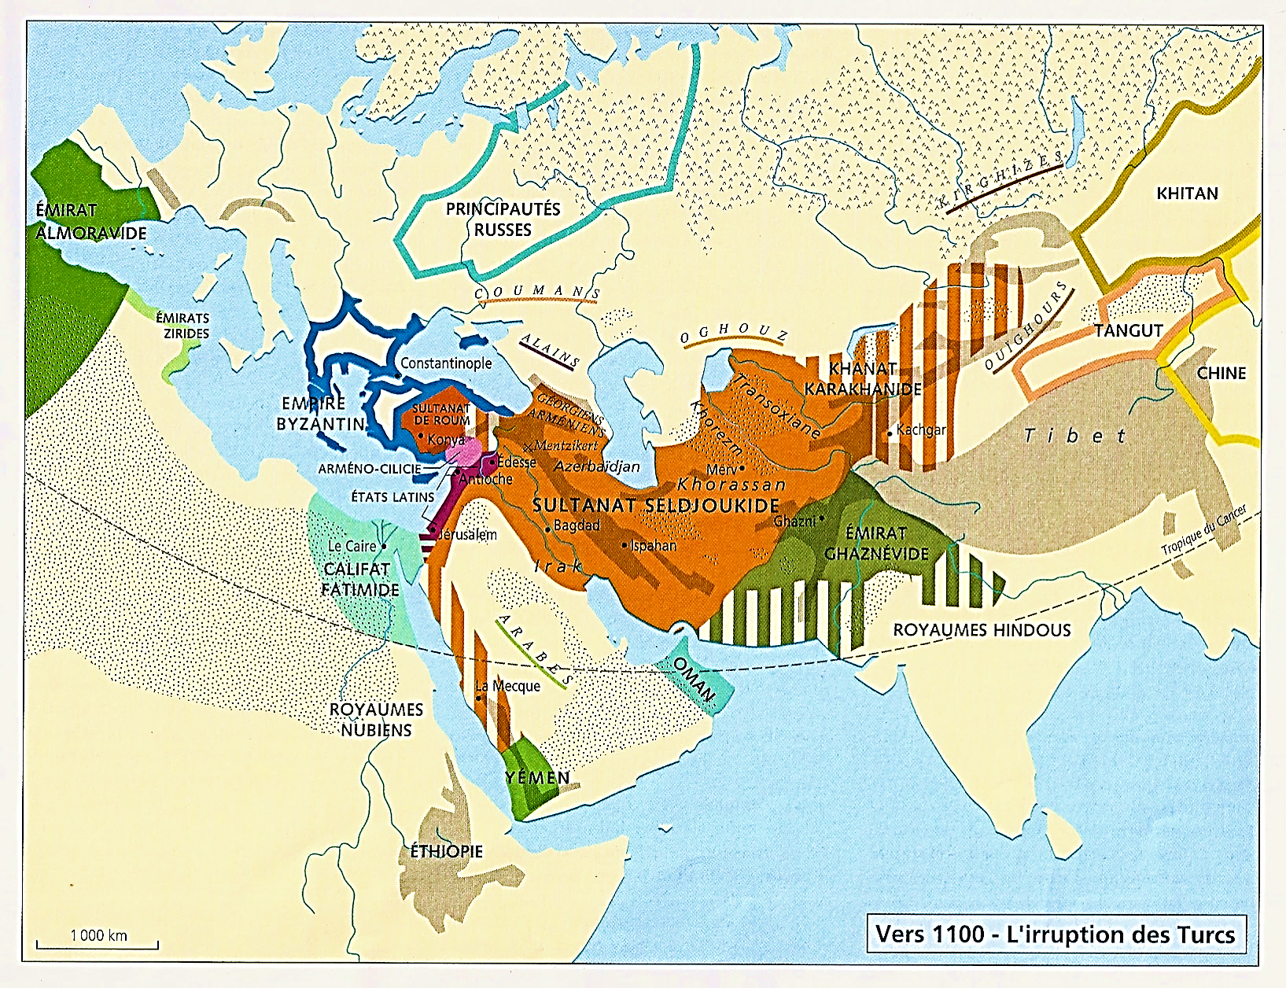
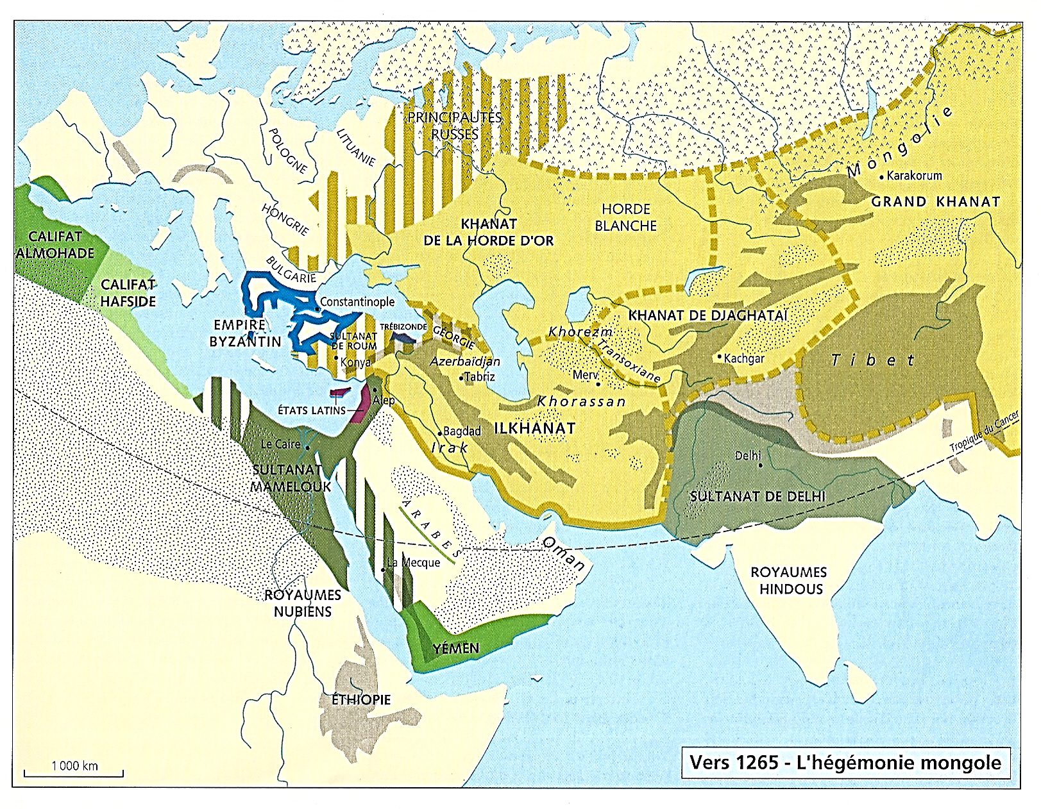
1021-1462 : … En revanche, dans le Caucase, face aux Byzantins, Turcs, Mongols et Tamerlan, la Géorgie parvient à maintenir son indépendance
*XI-XIIe siècles : La Géorgie, vassale de
L’empire des Turcs Seldjoukides
*Puis…
*XIIIe-XIVe siècles : La Géorgie, vassale de
L’Ilkhanat mongol de Perse

Slide 3
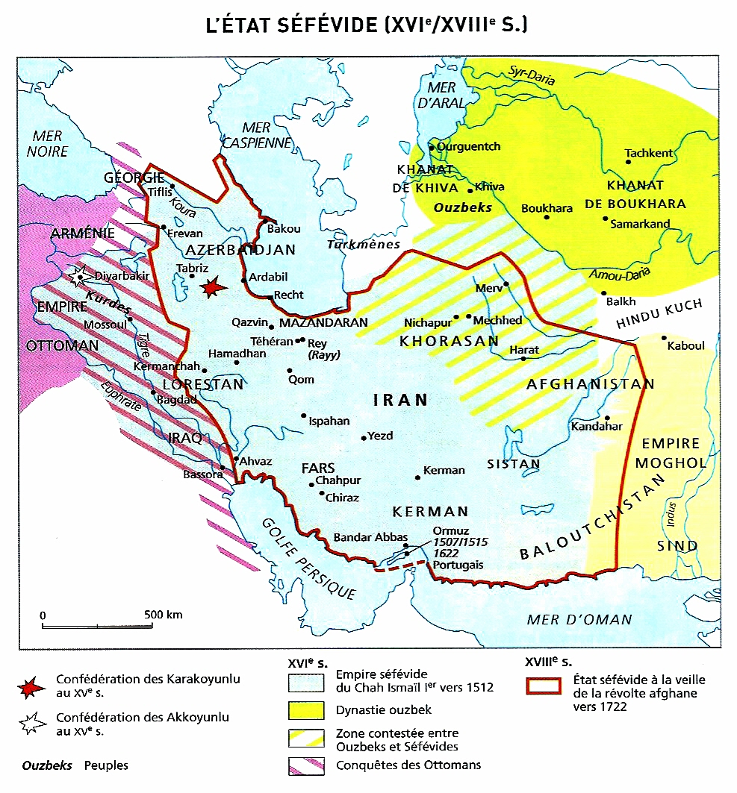
1462-1555 : La Géorgie se divise en trois royaumes : L’Iméréthie, Géorgie occidentale ; La Karthlie et la Kakhétie, Géorgie orientale
1462-90 : Guerre du triumvirat géorgien
La Géorgie se divise en trois Etats
*A l’ouest, la Géorgie occidentale, l’Iméréthie
*A l’est, la Géorgie orientale
- La Karthlie et la capitale historique, Tiflis
- Et plus à l’est, la Kakhétie

Slide 4
1555-1614 : Traité d’Amasya : La Géorgie occidentale ottomane et la Géorgie orientale perse ; Début de la lutte de la Géorgie contre la domination perse
1555 : Traité d’Amasya : Partage de la Géorgie…
- Géorgie occidentale, vassale de l’Empire ottoman
- Géorgie orientale vassale de l’Empire perse des Séfévides
1615 : Chah Abbas rétablit pleinement
L’autorité persane sur la Géorgie orientale
Les rois de Géorgie doivent se convertir à l’Islam chiite
Début de la lutte de la Géorgie contre la domination perse
1703 : George XI, roi de Karthli, sous le nom de Gurgin Khan, Est nommé par le chah Soltan Hossein
Emir de Kandahar, en Afghanistan
*Mais revenons en Perse…

Slide 5
1711-1744 : Entre Perses, Russes et Ottomans, disparition puis renaissance de la Géorgie des Bagratides, vassale de la Perse
1711 : Mort de Kai-Khosrov, roi de Karthlie
NB : 1709 : Il avait succédé à son père Gurgin Khan
Son frère Vakhtan VI, lui succède
NB : Contre la domination perse, Vakhtan sollicite
L’aide du roi de France Louis XIV ; Sans succès…
1722 : Avancée russe vers la mer Caspienne
Vakhtan VI s’allie aux Russes qui l’abandonnent
A Tabriz, Tahmasp II le destitue
1722 : Occupation ottomane de la Géorgie orientale
Les Ottomans nomme Jessé 1er, frère de Vakhtan VI
Roi de Karthlie
BAGRATIDES
Iméréthie
1483-1810
BAGRATIDES
Géorgie
1010-1483
Constantin 1er
1405-12
BAGRATIDES
Kakhétie
1466-1762
Géorgie
1762-1801
George
BAGRATIDES
Karthlie
1483-1746
Alexandre 1er
1412-42
Bagrat VI
1465-78
Démétrius III
1442-53
Vakhtan IV
1442-46
George VIII
1442-65
1466-76
Alexandre II
1483-1510
Constantin II
1478-1483
1483-1505
Alexandre 1er
1476-1511
Salomon II
1784-1810
Vakhtan V
1659-76
George XI
1676-1709
Levan
Kai-Khosrov
1709-11
Jessé 1er
1724-27
Vakhtan VI
1711-23
Thamar II
1744-46
Teimouraz II
1732-62
Pierre de Bagration
1765-1812
Héraclius II
1762-98
George XII
1798-1800
David
1800-01

Slide 6
1711-1744 : Entre Perses, Russes et Ottomans, disparition puis renaissance de la Géorgie des Bagratides, vassale de la Perse
1727 : A la mort de Jessé 1er
Les Ottomans abolissent le royaume de Géorgie
1736-38 : Retraits des Ottomans et des Russes
1734 : Vakhtan VI tente de recouvrer son trône de Karthli mais Nader Chah refuse
1737 : A la mort de Vakhtan VI, Nader Chah choisit
De reconstituer la Géorgie
BAGRATIDES
Iméréthie
1483-1810
BAGRATIDES
Géorgie
1010-1483
Constantin 1er
1405-12
BAGRATIDES
Kakhétie
1466-1762
Géorgie
1762-1801
George
BAGRATIDES
Karthlie
1483-1746
Alexandre 1er
1412-42
Bagrat VI
1465-78
Démétrius III
1442-53
Vakhtan IV
1442-46
George VIII
1442-65
1466-76
Alexandre II
1483-1510
Constantin II
1478-1483
1483-1505
Alexandre 1er
1476-1511
Salomon II
1784-1810
Vakhtan V
1659-76
George XI
1676-1709
Levan
Kai-Khosrov
1709-11
Jessé 1er
1724-27
Vakhtan VI
1711-23
Thamar II
1744-46
Teimouraz II
1732-62
Pierre de Bagration
1765-1812
Héraclius II
1762-98
George XII
1798-1800
David
1800-01

Slide 7
1711-1744 : Entre Perses, Russes et Ottomans, disparition puis renaissance de la Géorgie des Bagratides, vassale de la Perse
1738 : Nader Chah rétablit le Bagratide Teimouraz II Sur le trône de Kakhétie
1744 : Nader Chah place Thamar II, fille de Vakhtan VI et son époux (1712) Teimouraz II de Kakhétie, sur le trône de Karthlie
La Géorgie reconstituée et unifiée
Mais toujours vassale de la Perse
A nouveau, retour en Perse…
BAGRATIDES
Iméréthie
1483-1810
BAGRATIDES
Géorgie
1010-1483
Constantin 1er
1405-12
BAGRATIDES
Kakhétie
1466-1762
Géorgie
1762-1801
George
BAGRATIDES
Karthlie
1483-1746
Alexandre 1er
1412-42
Bagrat VI
1465-78
Démétrius III
1442-53
Vakhtan IV
1442-46
George VIII
1442-65
1466-76
Alexandre II
1483-1510
Constantin II
1478-1483
1483-1505
Alexandre 1er
1476-1511
Salomon II
1784-1810
Vakhtan V
1659-76
George XI
1676-1709
Levan
Kai-Khosrov
1709-11
Jessé 1er
1724-27
Vakhtan VI
1711-23
Thamar II
1744-46
Teimouraz II
1732-62
Pierre de Bagration
1765-1812
Héraclius II
1762-98
George XII
1798-1800
David
1800-01

Slide 8
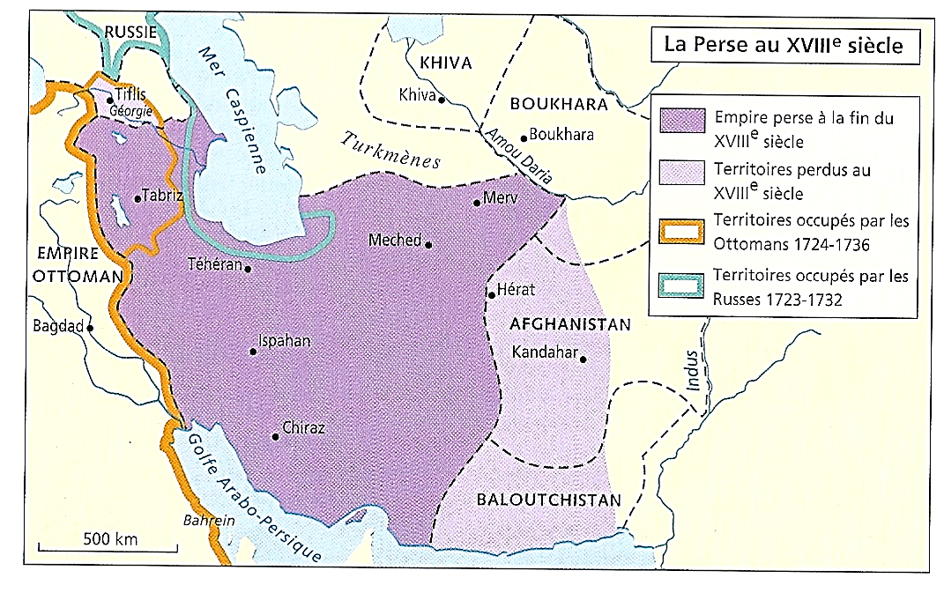
1747-1783 : Profitant du chaos perse, la Géorgie d’Héraclius II devient un protectorat russe
1746-62 : En Géorgie, morts de Thamar II et de Teimouraz II
Leur fils Héraclius II, roi de Karthli-Kakhétie
1747 : Face au nouveau chaos qui règne en Perse
Héraclius II cherche à libérer la Géorgie du joug perse
Comme son grand-père Vakhtan VI
Il sollicite l’aide russe…
1783 : Traité de Georgievsk
Alliance de la Géorgie en échange d’une protection militaire russe

